Slide 2
Alicia MALACRIDA
et Alain DESBOUCHAGES
La coordination territoriale des parcours de soins urgents et non programmés

Slide 3
Le jour ou j’ai dit OUI !

Slide 5
Une dulcinée séduisante et disponible…

Slide 7
La lune de miel…

Slide 8
On entretien la passion…et on construit la vie à deux !

Slide 9
Les clefs d’un mariage réussi …
Les besoins du terrain comme point de départ
Les compétences et la réactivité de l’équipe de l’ORU
Une vision et une cible très claire
Une motivation collective et non individuelle

Slide 10
Et pour entretenir le couple…
Fin du déploiement du dispositif en décembre 2022
Mise à disposition des établissements de l’applicatif de recherche de places d’hospitalisation dès septembre
Outils d’autodiagnostic des établissements en bed management : l’indice de maturité
Evaluation du dispositif complet par l’ANAP !

Slide 11
Revenons sur quelques souvenirs fameux…

Slide 12
REPARTITION DES TACHES

Slide 13
LA MAISON FAMILIALE…

Slide 14
CONCRETEMENT…

Slide 15
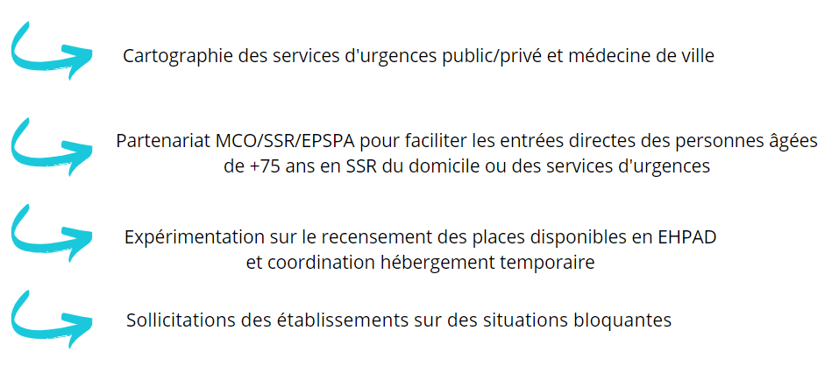
CONCRETEMENT…

Slide 16
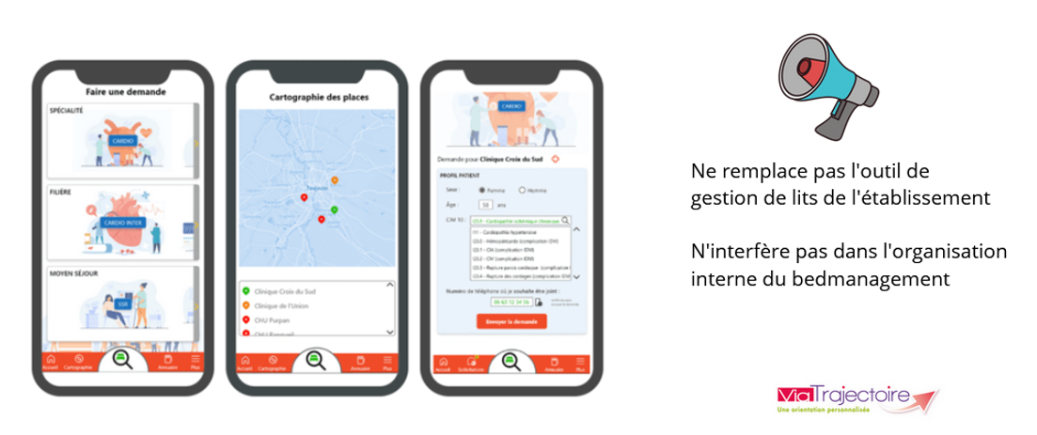
POUR PLUS DE CONTACT…UN MODULE SOINS NON PROGRAMME DE
VIA TRAJECTOIRE

Slide 17
ON EVALUE AVEC L’ANAP

Slide 18
UN INDICE DE MATURITE !

Slide 19
LES FACTEURS DE REUSSITE

Slide 20
MAIS…COMME RIEN N’EST SIMPLE…!

Slide 21
Longue vie aux mariés…

